Slide 1

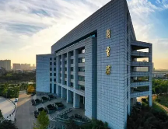
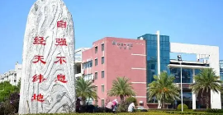

电力电子综合设计
电气22级

Slide 2
目录
1、设计时间
2、设计地点
3、设计题目及要求
4、设计形式及结果验收
5、其他说明

Slide 3

1、设计时间
设计时间：
第17周～第18周

Slide 4
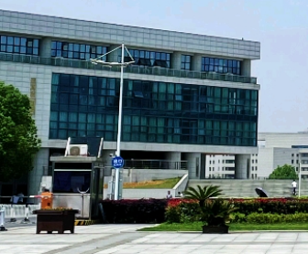
2、设计地点
实训大楼A4049
（阳光校区）

Slide 5
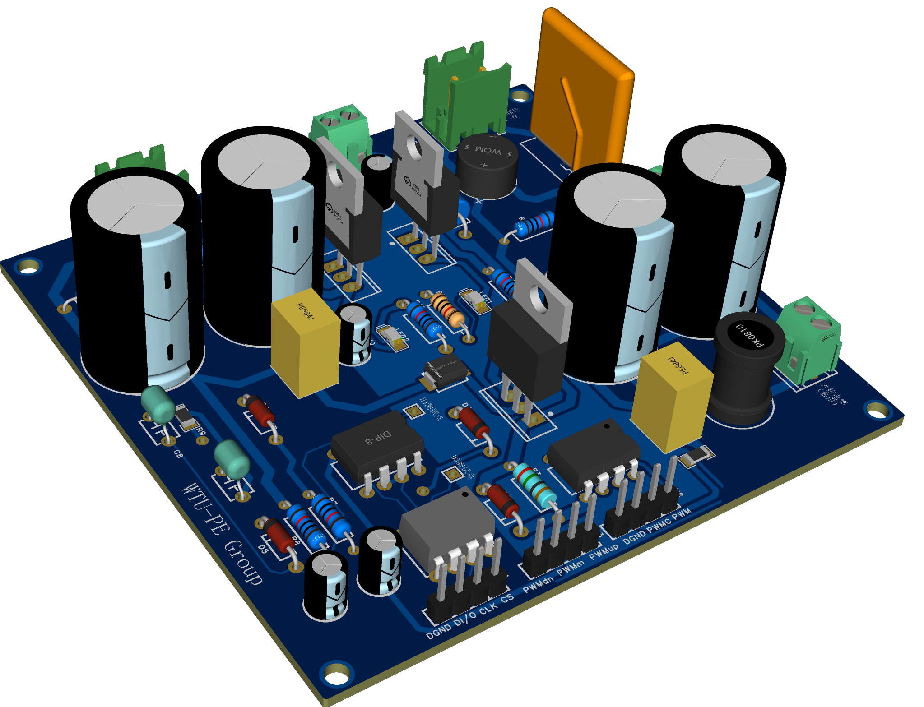
3、设计题目及要求
基于单片机的开关电源设计与制作（用足所提供的元器件）
设计基本要求：
（1）输出电压U_{O}：35-40VDC(额定电压为36V)；
（2）最大输出电流I_{Omax}：2A（实验室提供100Ω滑动变阻器）；
（3）具有电路保护功能（通过AD模块采样软件保护）。
设计加分要求：
（1）I_{O}从0变到1A时，输出电压U_{O} 波动不超过±10%；
（2）电源效率 ≥80%（U₂=18VAC,U_{O}=36VDC, I_{O}=1A）。

Slide 6

4、设计形式及结果验收
每人独立设计（可3~4人为一组相互交流讨论）、调试、检查和验收。
（1）验收要求：
1）采用单片机进行开环或闭环PWM升压控制（单片机自行购买）。
2）根据题目要求进行方案论证，理论分析与计算。
3）用Matlab等软件进行主电路原理仿真（参考文件：电气22级电力电子综合设计Matlab参考仿真模型word版）。
4）原理图及PCB采用立创EDA软件进行设计，然后申请免费打板，PCB上需丝印“武汉纺织大学+电气1220x班+“姓名”。
5）电源电路焊接、调试，并达到参数要求。
6）撰写设计报告。

Slide 7
4、设计形式及结果验收
（2）设计报告格式要求
①封面
②设计要求
③系统功能阐述
④硬件原理图设计，并说明
⑤软件流程图设计，并说明
⑥经调试通过的程序清单
⑦课程设计总结与心得

Slide 8
4、设计形式及结果验收
（3）结果验收说明
时间： 2025年6月20日（可与指导教师协商）
内容：
1）纸质打印报告（含程序）一份（按模板要求）与作品，注明班级、学号、姓名，由指导教师逐一验收。
2）报告电子版一份（含Matlab仿真、设计原理图及pcb图原件、自评分表） 文件名为：班级+学号+姓名（如电气1220X+XXXX+张三），通过学习通上传提交。

Slide 9
5、其他说明
（1）进入实验室焊接或调试需要用电操作规范，凡离开实验室的同学，必须关闭所在实验桌上的电源。
（2）第17周开始，计划星期一~星期五，每天安排一位老师（或学生干部）在A4049值班，时间 8:00-17:00，值班老师（或班干）负责早上8:00开门，开总电源，下午17:00关门，关总电源，中间时间进行答疑。

Slide 10
祝大家
设计愉快!!
2025年6月

